Slide 1
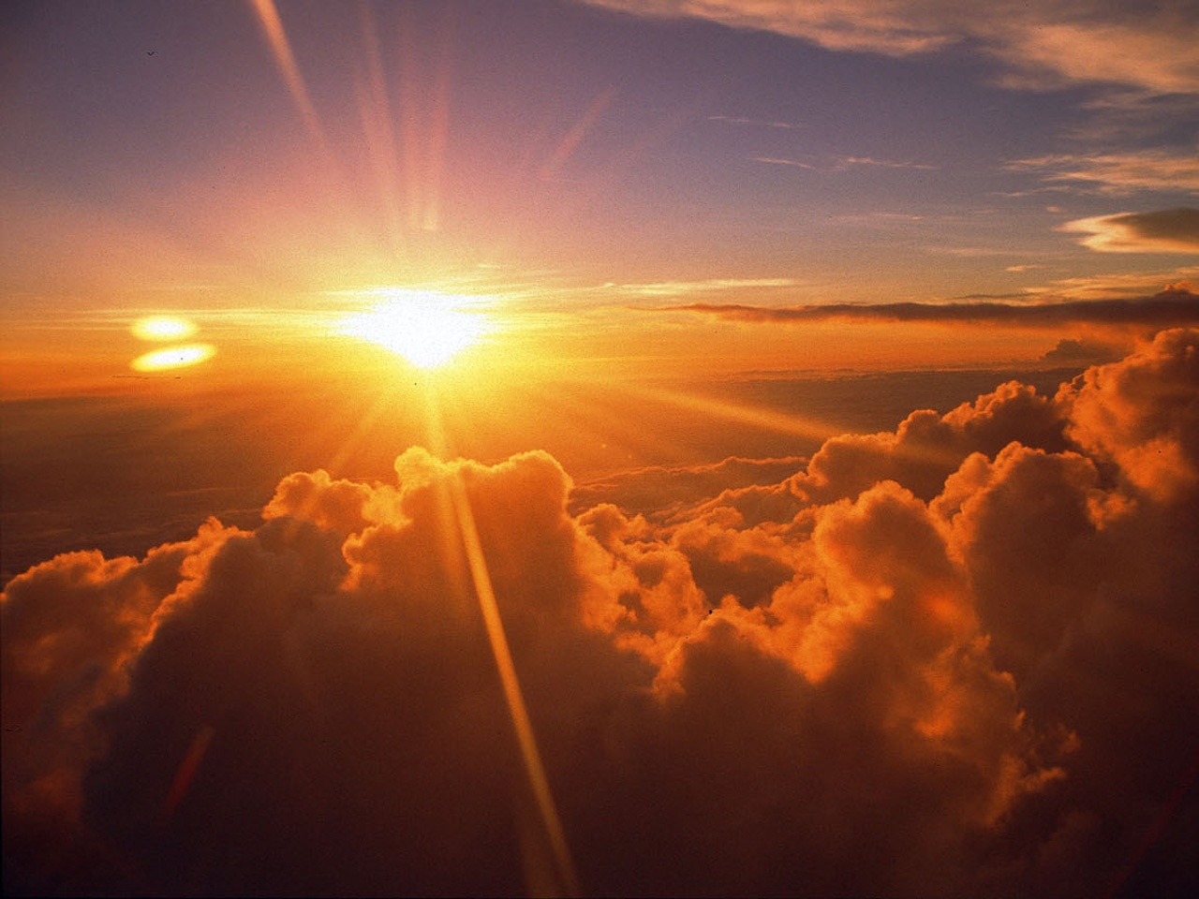

O Nosso Astro Rei
Jennifer Machado Soares
Jennifer.soares@usp.br

Slide 2
Afinal, quem é o Sol
?

Slide 3
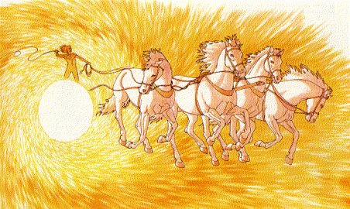
Notes:
http://phine.chez.com/mythologie/helios.jpg

Slide 4
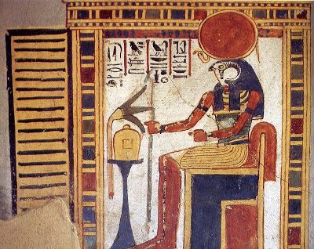

Slide 5
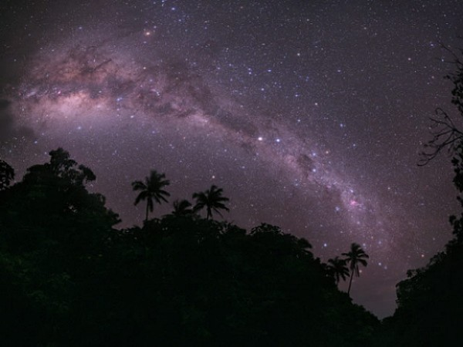
Notes:
http://hypescience.com/wp-content/uploads/2012/01/via-e1326718207141.jpg

Slide 6
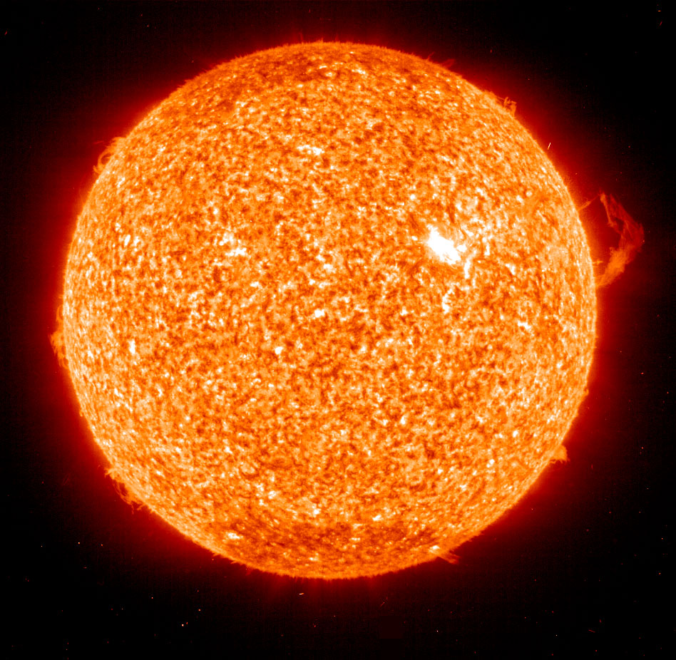
Distância: 149,45 milhões de quilômetros
=>Luz oito minutos e 18 segundos
Msol: 1,98 x 10^30 kg
Diâmetro sol: 1390000 Km
=> 300 mil vezes mais pesado do que a Terra
Composição: 92,1% hidrogênio; 7,8% hélio; 0,1% outros
Temperatura : 6.000 °C superfície e 15.000.000 núcleo
=> Fusão nuclear

Slide 7
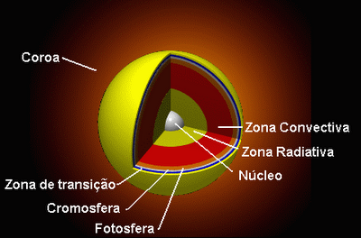

Slide 8
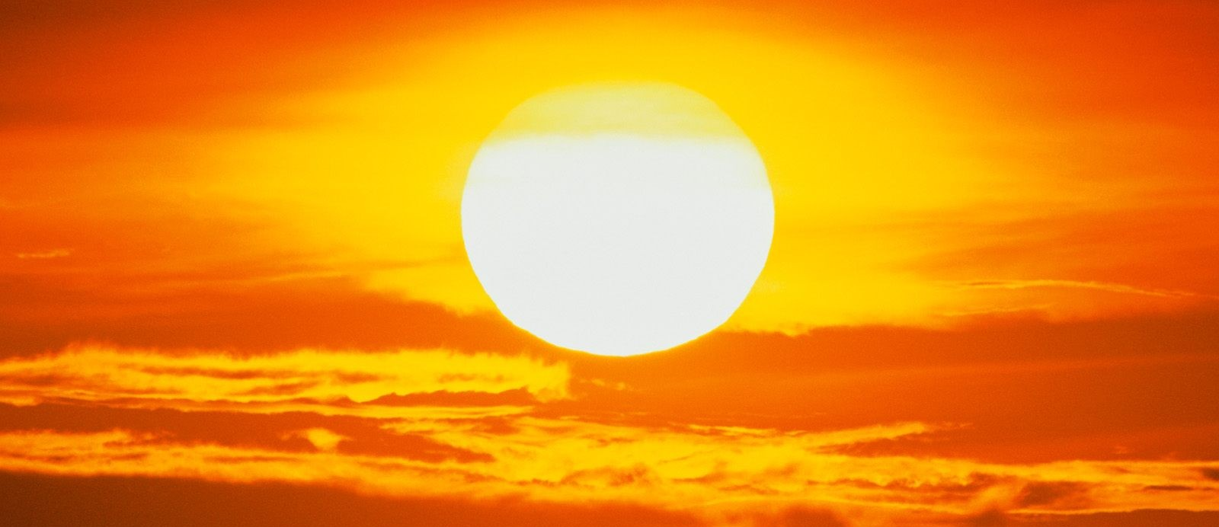
Fotosfera

Slide 9
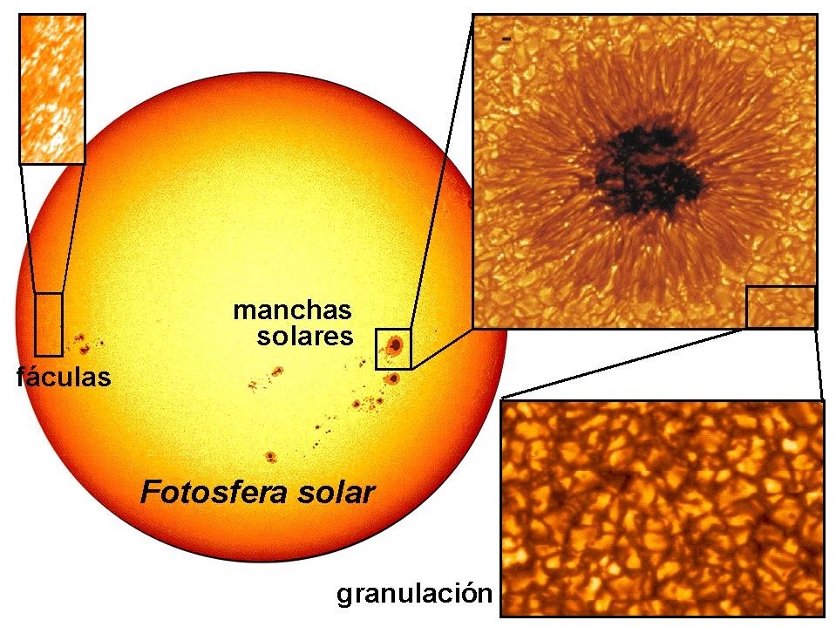

Slide 10
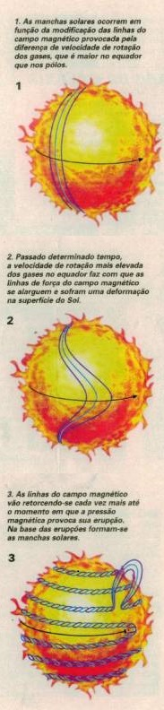
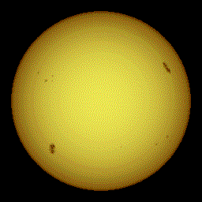

Slide 11
Obscurecimento do limbo
Filtro para
Proteger os olhos
Camada mais
quente
Fotosfera
(espessura exagerada)
Camada mais fria
Notes:
Crédito da imagem: André Luiz da Silva/CDA/CDCC/USP, baseada em figura de Friaça et al. (2006)

Slide 12
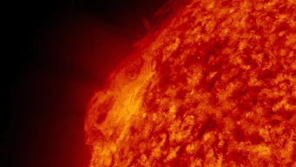
Cromosfera

Slide 13
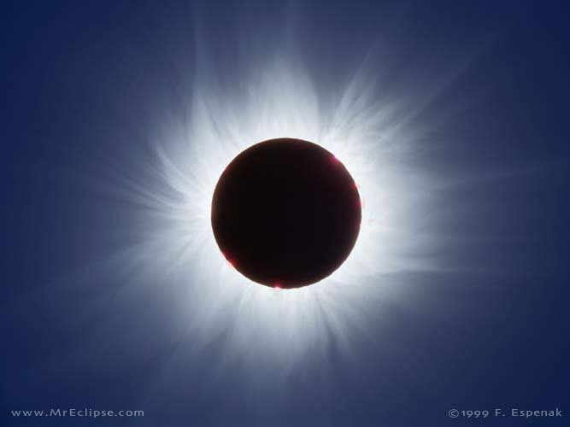
Coroa

Slide 14
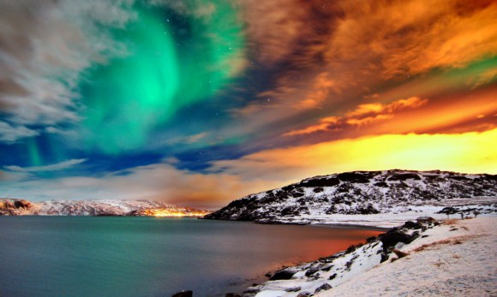
Hammerfest, Noruega

Slide 15
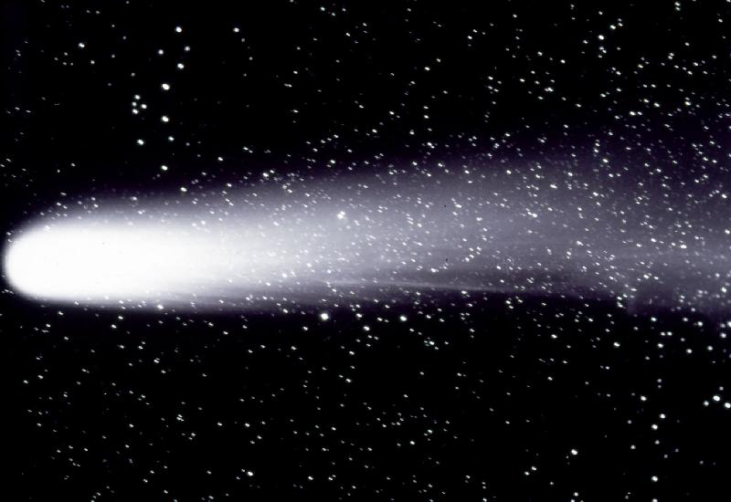

Slide 16
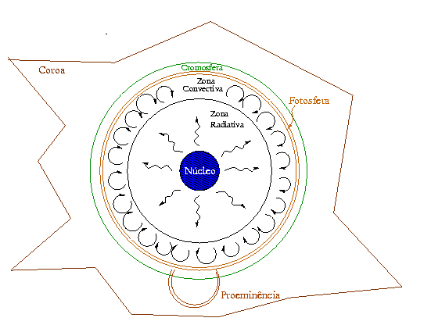

Slide 17
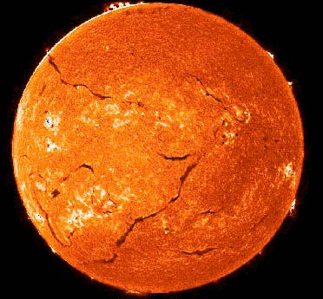
Do núcleo a superfície: a luz demora 10 milhões de anos
Taxa de fusão: 600 milhões de toneladas
Viagem: de avião(644 km/h) demoraria 20 anos
Gravidade: Terra – 70 kg
Lua – 11 kg
Sol – 1680 kg

Slide 18


Slide 19
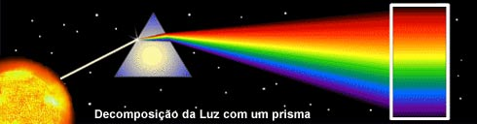

Slide 20
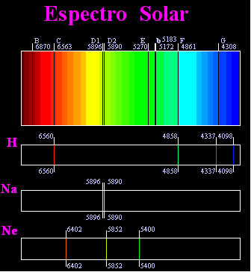

Slide 21
A vida do Sol
Sol no estágio de sequencia principal
Gigante vermelha
Nebulosa planetária
Anã branca
Nuvem interestelar
Imagens fora de escala
Notes:
Crédito da imagem: André Luiz da Silva/CDA/CDCC/USP

Slide 22
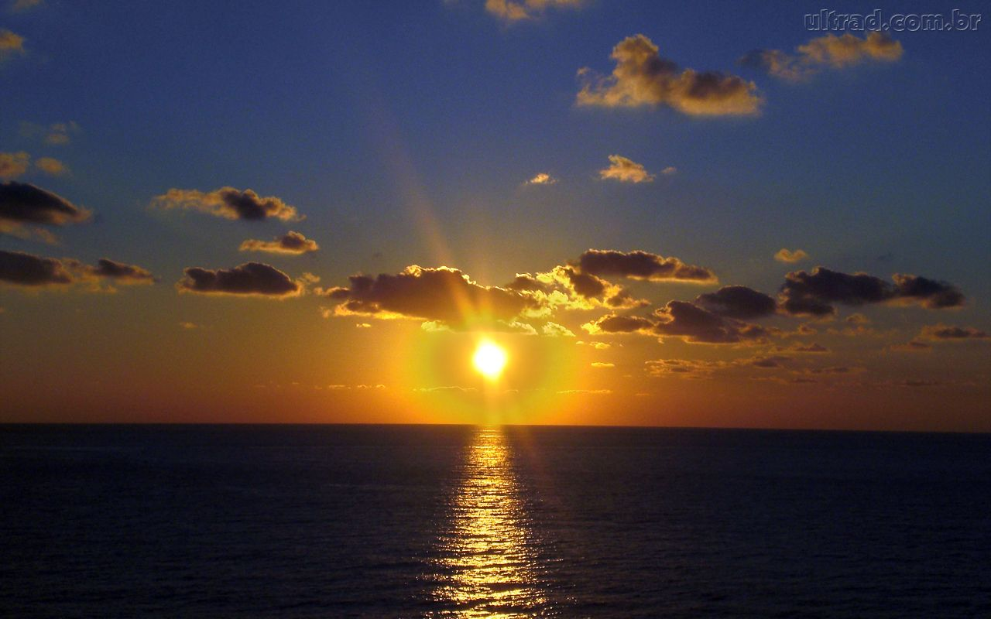
Nunca olhe diretamente para o Sol!
Use os equipamentos apropriados!

Slide 23

Ficou Triste?

Slide 24

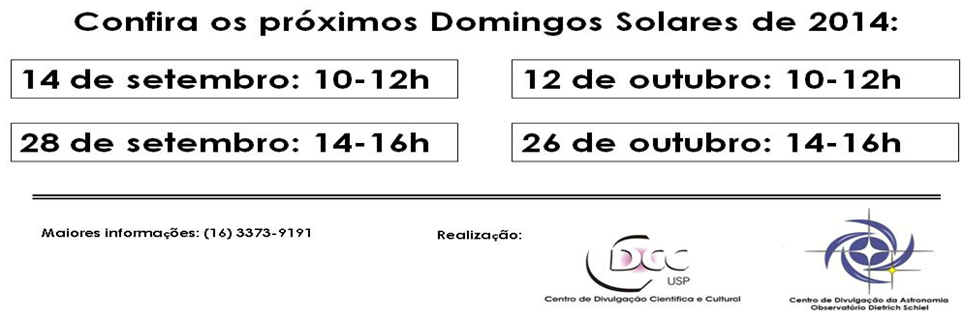


Slide 25
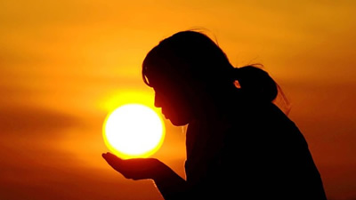
Não fique triste quando ninguém notar o que fez de bom afinal. O sol faz um enorme espetáculo ao nascer, e mesmo assim, a maioria de nós continua dormindo.
Charles Chaplin
Notes:
http://www.mensagenscomamor.com/images/interna/new/frases_de_sol.jpg
http://entretenimento.r7.com/blogs/jorge-bentes/files/2013/09/pordosol.jpg

